Slide 1
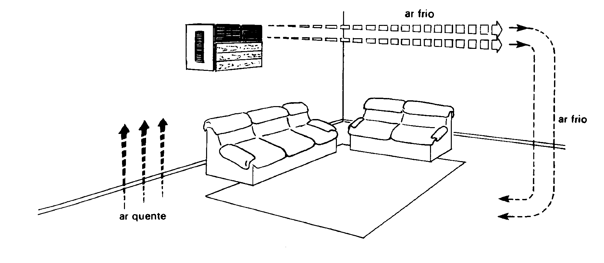
Ar condicionado

Slide 2
Como funciona o ar condicionado?
Como você bem sabe, existem vários modelos de ar condicionado: split, janela, piso-teto e muito mais, e cada um tem uma maneira de funcionar devido à sua estrutura, marca, funcionalidades, etc. De uma maneira simples, podemos dizer que todos os aparelhos, independente da denominação, possuem uma característica básica:eles dependem da evaporação de um fluido refrigerante para climatizar,assim como as geladeiras.

Slide 3
O compressor contido no aparelho, não tem esse nome por acaso. Ele comprime o gás frio e faz com que ele se transforme em quente. Este gás, por sua vez, passa por um trocado de calor e se condensa, ou seja, passa para o estado líquido. Estando líquido, uma estrutura interna permite que ele se vaporize e se torne gás frio de baixa pressão.

Slide 4
O condicionamento de ar é o processo de tratamento do ar interior em espaços fechados. Esse tratamento consiste em regular a qualidade do ar interior, no que diz respeito às suas condições de temperatura, umidade,limpeza e movimento.

Slide 6
Funções
Aquecimento
Purificação
Umidificação
Filtragem
Ventilação
Arrefecimento

Slide 7
Vantagens
Conforto adequando a temperatura desejada .
Contribui pro estado de saúde ,pois, “limpa” o ar.

Slide 8
Desvantagens
Alto custo manutenção , equipamentos.
Consumo alto de energia
Prejudicial a pessoas com problemas respiratórios , mudanças bruscas na temperatura.

Slide 9
Gases utilizados no ar condicionado
Um fluido refrigerante ou simplesmente um refrigerante é um composto usado em um ciclo térmico que reversivelmente passa por uma mudança de fase de um gás a um líquido. Tradicionalmente, fluorocarbonos, especialmente clorofluorocarbonos foram usados como refrigerantes, mas estão sendo abandonados por causa de seus efeitos de depleção de ozônio. Outros refrigerantes são amônia, dióxido de enxofre, dióxido de carbono, e hidrocarbonetos não halogenados tais como o metano.¹

Slide 10
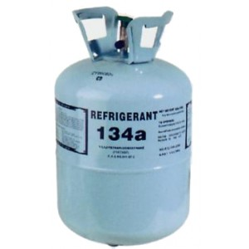
R22
R134
R410
R401
R407

